Slide 1
Visual Analytics Milestone 3
Robin Ellerkmann
Jan-Christopher Pien
& Andreas Wegge
Notes:
12/12/16
1
1

Slide 2
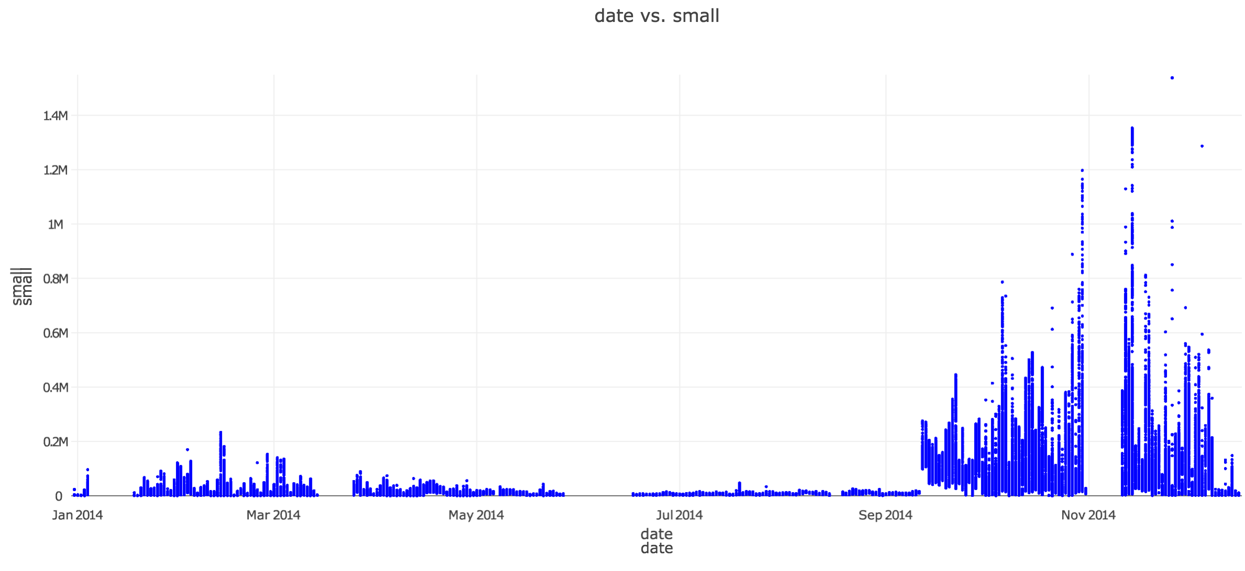
Aufgabe 1
Visuelle Darstellung einer bivariaten Verteilung
Darstellung mit plottyjs
Daten werden über eine Rest-Schnittstelle abgerufen und im Browser dargestellt
Projektion, Selektion (filtern nach beliebiger Dimension mit 3 Komparatoren)
Notes:
12/12/16
2
2

Slide 3
Aufgabe 2
Visuelle Darstellung der zeitlichen Verteilung der Daten
Stellt die zeitliche Verteilung der Daten visuell dar
Beliebig zoombar, so dass eine individuelle und feinere Auflösung der Daten möglich ist
Notes:
12/12/16
3
3

Slide 4
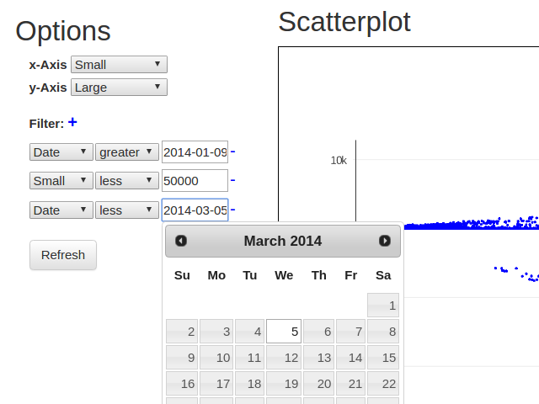
Aufgabe 3
Implementierung eines Filters
Ermöglicht die Filterung der ausgewählten Daten nach allen vorhandenen Dimensionen
Mögliche Filterauswahlen sind größer, gleich oder kleiner als ein individueller Vergleichswert
Spezielle Auswahl für das Datum
Notes:
12/12/16
4
4

Slide 5
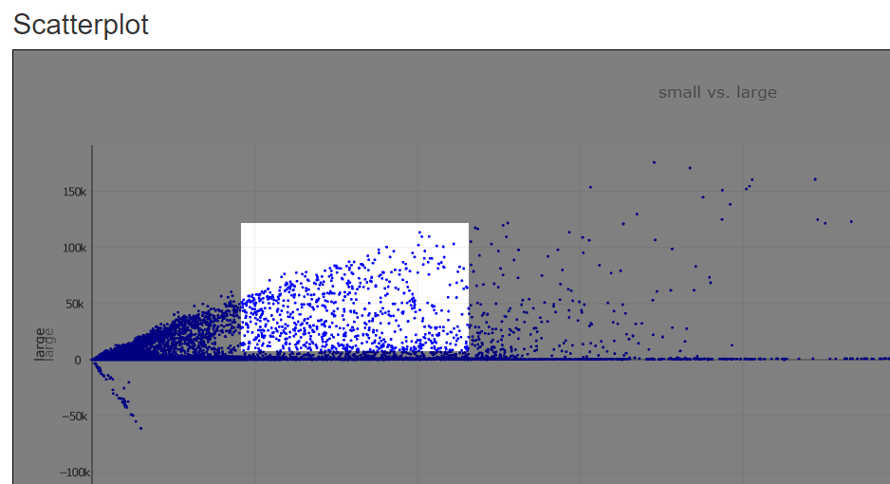
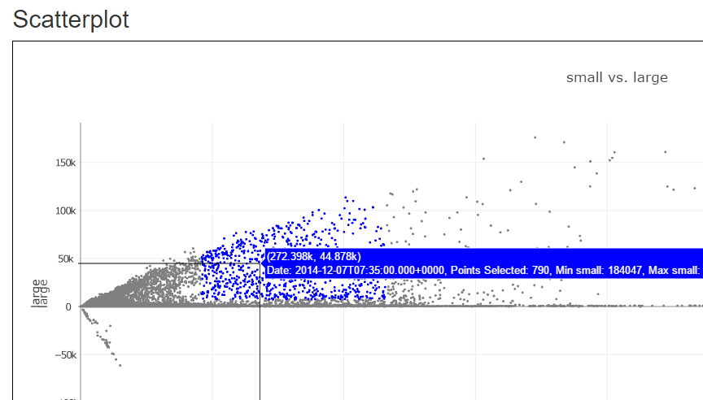
Aufgabe 4
Selektion von einzelnen Punkten und Datenmengen
Eigene Implementierung der Selektionsfunktion, da nicht vorhanden in Plotty.JS (für WebGL)
Überschreiben des Event-Handlers für das Zoomen
REST-Schnittstelle liefert aggregierte Werte

Slide 6
Aufgabe 5
Stufenloser Zoom
Das von uns genutzte plottyjs unterstützt das bereits out-of-the-box
Zusätzlich wird durch eine Selektion einer Datenmenge durch das Update des Charts auf den relevanten Bereich gezoomt.

Slide 7
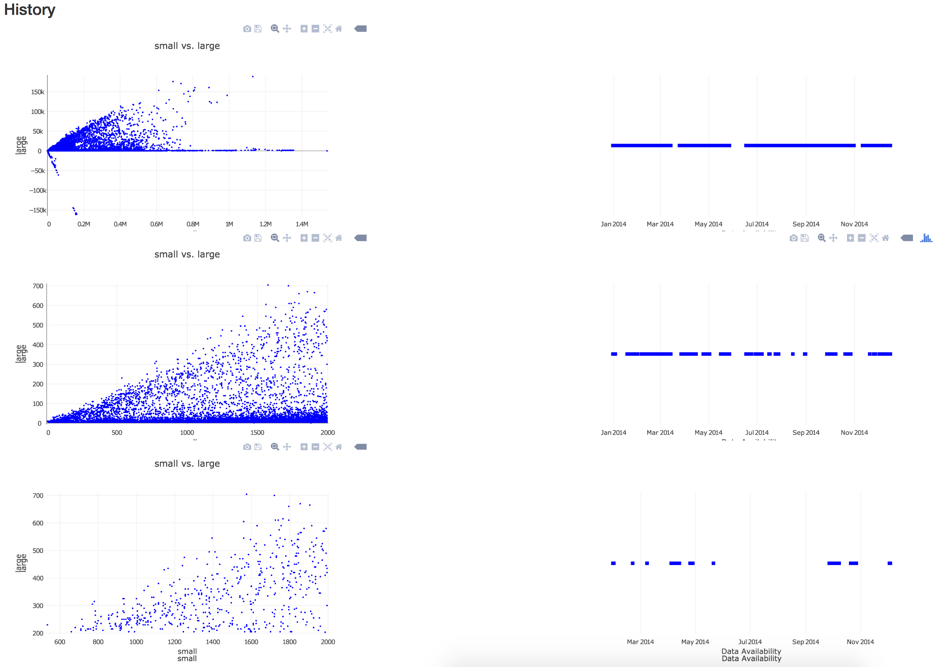
Aufgabe 7
History der Visualisierungen
Bei jedem Wechsel der Achsenvariablen sowie bei jedem Hinzufügen oder Entfernen eines Filters wird das Chart unterhalb der Bedienoberfläche in den History Tab eingefügt.
Möglicherweise wird dies noch um die Speicherung der Selektionen erweitert.
Notes:
12/12/16
7
7

